Slide 1

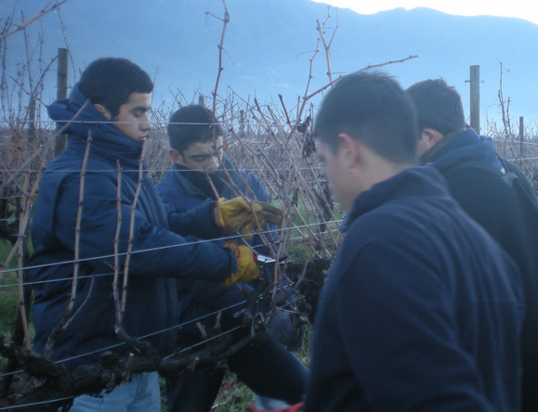
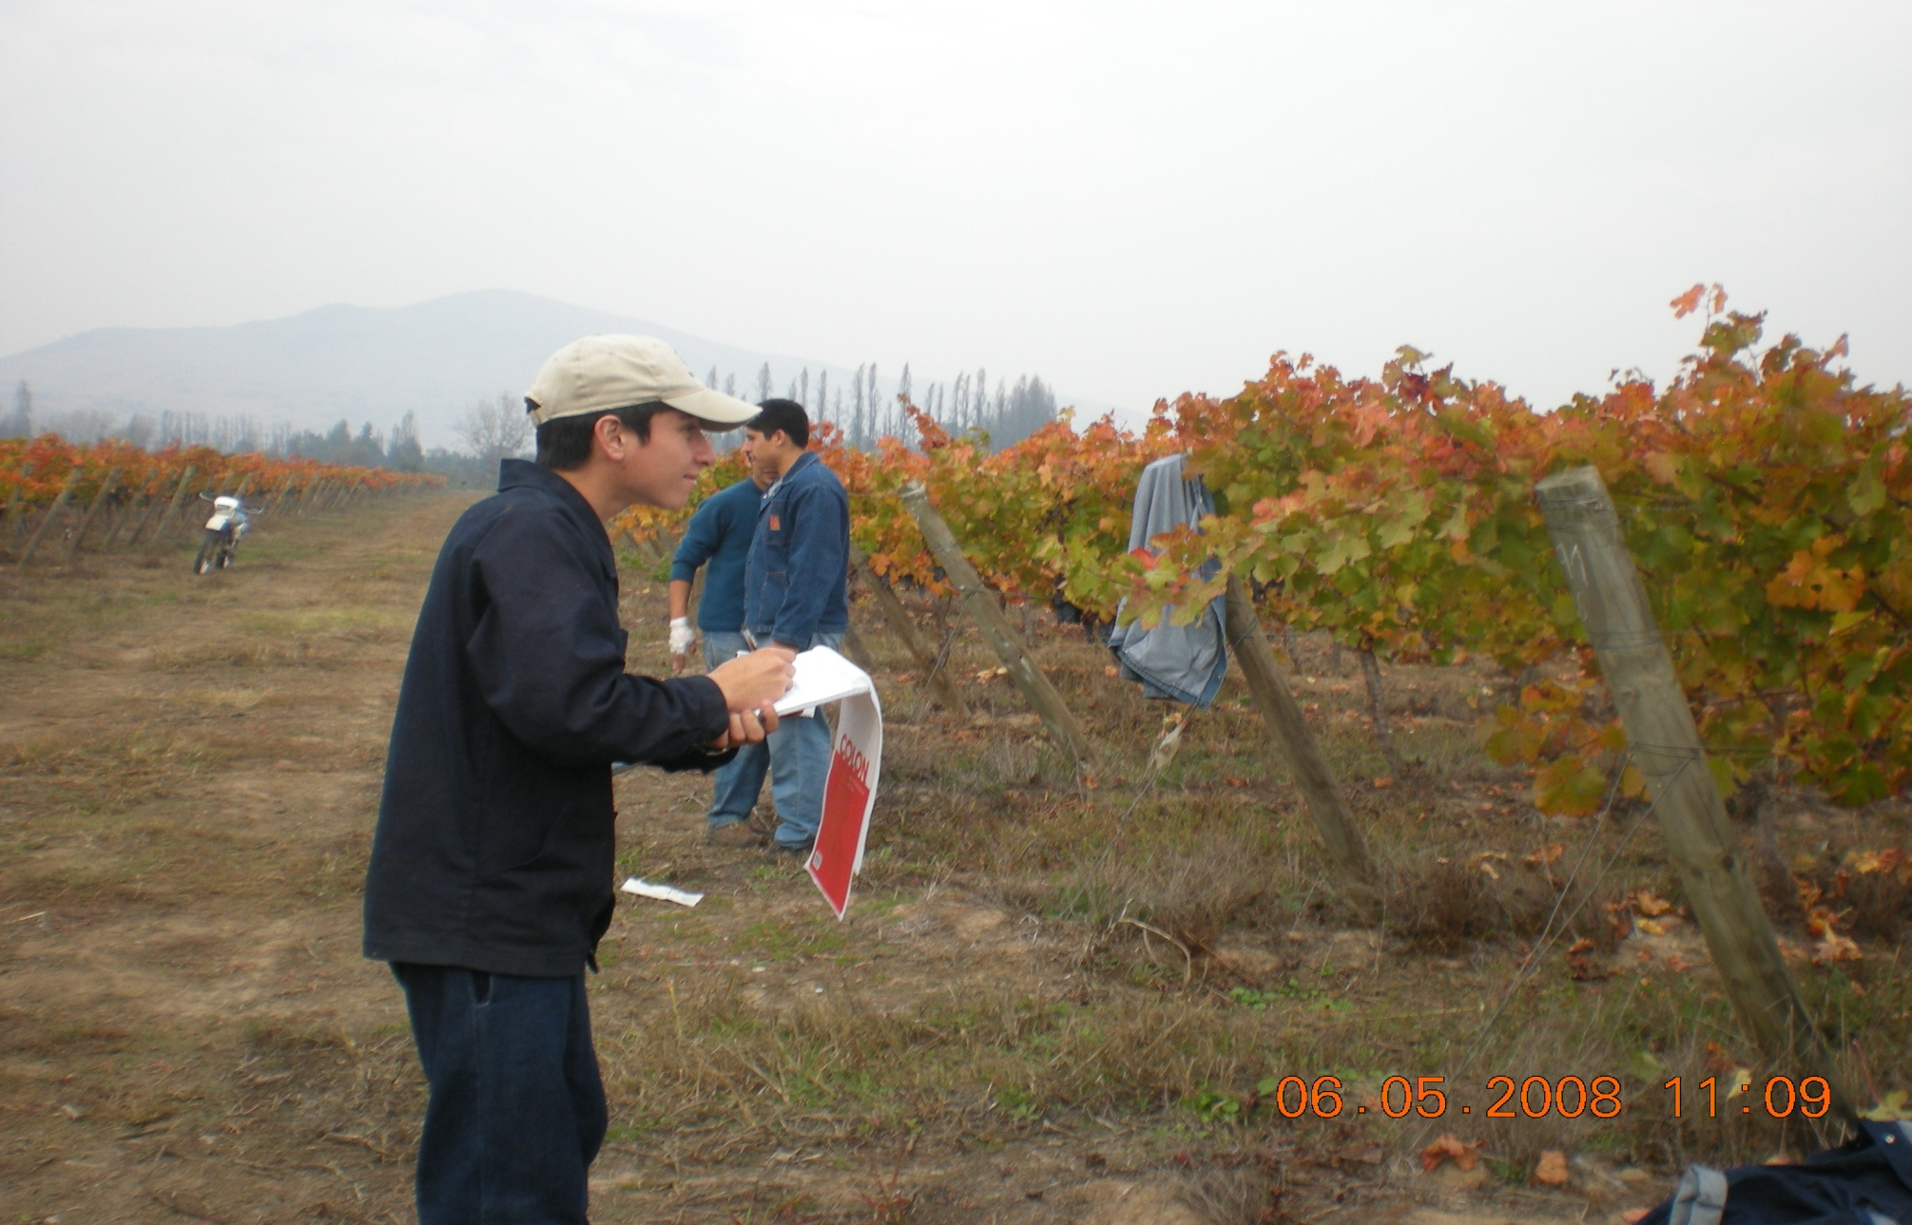
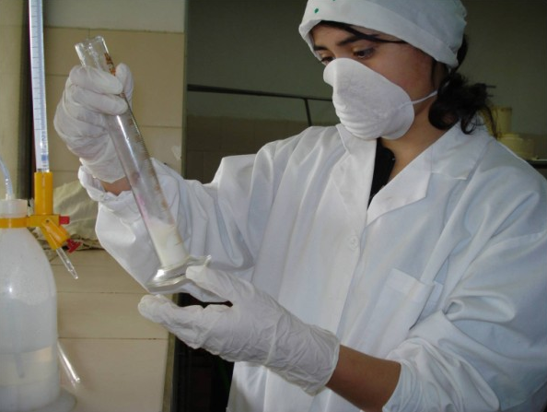
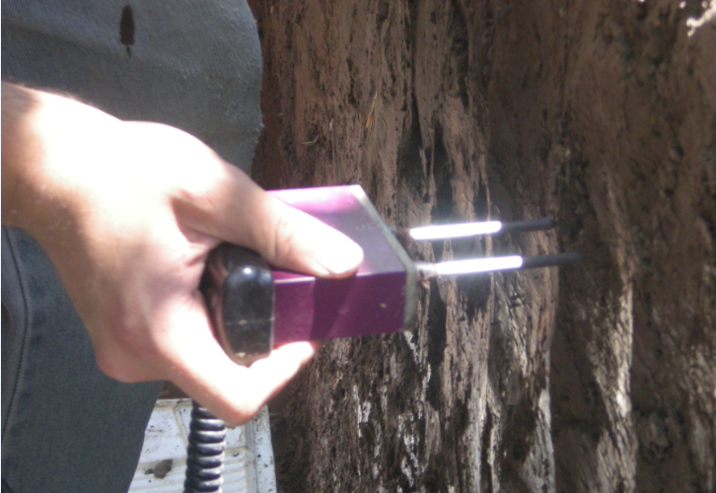





“TRANSFERENCIA TECNOLÓGICA DE LA UNIVERSIDAD
A LICEOS AGRÍCOLAS DE LA REGIÓN
(MEJORAMIENTO DE LA COMPETITIVIDAD TÉCNICA DEL CAPITAL HUMANO EN EL ÁREA AGRÍCOLA A NIVEL DE ENSEÑANZA MEDIA Y PROFESIONAL)”.
“Proyecto Financiado por el Fondo de Innovación para la competitividad Regional FIC-R 2011 del Gobierno Regional de la Región del Libertador General Bernardo O´Higgins”.
INTRODUCCIÓN
Este proyecto busca a través de la capacitación de alumnos y profesores de establecimientos educacionales agrícolas, mejorar la capacidad técnica del capital humano de la Región, para ayudar así a responder adecuadamente a las necesidades empresariales.
Con el desarrollo del proyecto se crea un vínculo directo entre la Universidad y cinco centros de educación media técnico-profesional agrícola, estableciendo las bases para la atracción y colaboración de investigadores de primer nivel, que faciliten el desarrollo de programas educativos formadores de técnicos agrícolas competitivos para la industria regional.
La implementación de laboratorios y la capacitación asociada, serán la base para educar en forma renovada y vigente sobre temas científicos, tecnológicos y de innovación, extendiendo estos beneficios no sólo a los estudiantes sino también al mundo agrícola empresarial.
OBJETIVO GENERAL
Mejorar las competencias y habilidades técnicas del capital humano asociado a la Agricultura de la Región, a través del perfeccionamiento impartido por la Universidad en la capacitación y formación a nivel de enseñanza media-técnica profesional.
OBJETIVOS ESPECIFICOS
Implementar en cinco establecimientos educacionales laboratorios agrícolas docentes de alta calidad, con temáticas definidas según las necesidades y oportunidades del entorno laboral.
Fortalecer la capacidad en ciencia, tecnología e innovación de los establecimientos educacionales beneficiarios del proyecto, a través de la capacitación de sus profesores.
Facilitar el desarrollo de un sistema que permita la sustentabilidad de los laboratorios implementados en cada establecimiento educacional.
Generar una instancia de colaboración entre la Universidad, las escuelas agrícolas del proyecto, y el sector productivo; de forma que el capital humano educado en la región responda adecuada y oportunamente a las necesidades regionales.
ESTABLECIMIENTOS BENEFICIADOS
Liceo Agrícola El Carmen
Escuela Agrícola Las Garzas
Escuela Agrícola San Vicente de Paul
Escuela Agrícola Cristo Obrero
Escuela Agrícola Don Gregorio

